Slide 1

CyberLab XR
Incident Response Simulator
Projektová dokumentácia, návrh VR/XR aplikácie
Predmet: Systémy virtuálnej a zmiešanej reality
Šimon Škreko | Matúš Horváth
UCM Trnava, Aplikovaná informatika, 1. ročník Bc.
Máj 2026 | v1.5

Slide 2



Čo je CyberLab XR?
Virtuálny Security Operations Centre pre výuku kybernetickej bezpečnosti
Študent „fyzicky sedí" vo virtuálnom SOC, rieši živý kyberútok s tímom, pod časovým tlakom, so simulovanými nástrojmi, ktoré sa používajú aj v reálnej praxi.
Realistické scenáre
Tímová spolupráca
Vzdelávací výstup
5 typov incidentov:
Ransomware, Phishing, DDoS, Insider, SQL Injection
Dvaja až štyria študenti, každý s inou rolou v SOC v reálnom čase
Debriefing, replay útoku, individuálne hodnotenie, export reportu
CyberLab XR | UCM Trnava | 2026

Slide 3


Ciele projektu a výber témy
Čo chceme dosiahnuť a prečo práve túto tému
Ciele projektu
Zdôvodnenie výberu témy
Navrhnúť architektúru XR simulátora bezpečnostných incidentov.
Definovať VR/XR subsystémy potrebné pre prostredie SOC.
Špecifikovať 5 scenárov s workflowom pre každú rolu.
Vytvoriť popis prototypu a projektovú dokumentáciu.
Prístupné riešenie bez vysokej hardvérovej bariéry.
MoSCoW prioritizácia a realistický roadmap vývoja.
Priesečník troch oblastí: kyberbezpečnosť, vzdelávanie, imerzívne technológie.
Medzera na trhu: existujúce platformy sú 2D, reálny SOC je priestorový.
Zapadá do sylabu: využíva vizualizačný, kinematický, akustický a interakčný podsystém.
Aktuálny problém: podľa ENISA chýbajú v Európe stovky tisíc špecialistov na kyberbezpečnosť.
CyberLab XR | UCM Trnava | 2026

Slide 4


Cieľová skupina
Tri režimy podľa cieľovej skupiny – rôzna obtiažnosť, zameranie a herný aspekt
Stredné školy – EXPLORER MODE
Vysoké školy – ANALYST MODE
Najjednoduchší režim s výrazným herným aspektom. Zjednodušené scenáre, kroková výuka s nápoveďou, vlastný maskot CyberLab sprievodca, gamifikácia (XP, odznaky). Cieľ: vzbudiť záujem o kybernetickú bezpečnosť.
Pokročilý režim bez maskota. Detailnejšie scenáre, hlbšia analýza logov, plnohodnotný SIEM panel, tímové role. Hrateľnosť ostáva dôležitým faktorom obtiažnosti. Bc./Mgr. informatika, kybernetická bezpečnosť.
Firmy a SOC tímy – PRO MODE
Maskot & Personalizácia
Najvyšší dôraz na náučný výstup a presnosť scenárov. Simulované nástroje verné realite (Splunk, Wireshark, nmap). Herný aspekt potlačený, hodnotenie podľa profesionálnych štandardov (NIST, MITRE ATT&CK). Onboarding SOC analytikov.
Explorer Mode predstaví maskota „CyByte“ – priateľského robotického strážcu siete. Sprievodca vysvetľuje pojmy, dáva nápovedy a motivuje. Analyst a Pro Mode ho neobsahujú – zachovávajú profesionálny charakter prostredia.
Tri režimy: Explorer (stredné školy) · Analyst (vysoké školy) · Pro (firmy) – každý s vlastnou obtiažnosťou, nástrojmi a mierou herného aspektu.
CyberLab XR | UCM Trnava | 2026

Slide 5
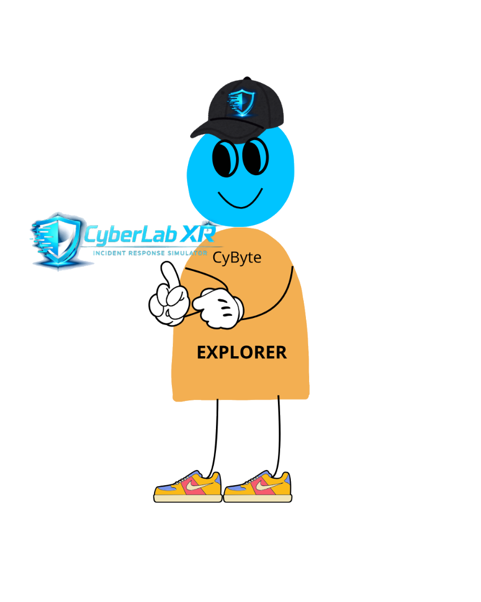
Cieľová skupina
Stredné školy
EXPLORER MODE
Tri režimy: Explorer (stredné školy) · Analyst (vysoké školy) · Pro (firmy) – každý s vlastnou obtiažnosťou, nástrojmi a mierou herného aspektu.
CyberLab XR | UCM Trnava | 2026

Slide 6
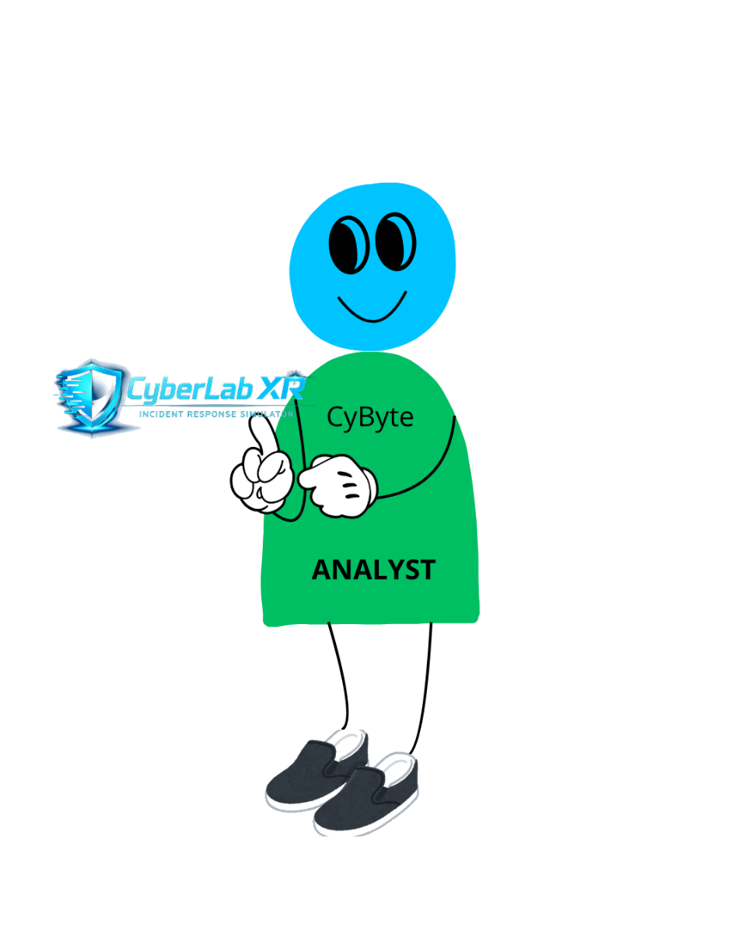
Cieľová skupina
Vysoké školy
ANALYST MODE
Tri režimy: Explorer (stredné školy) · Analyst (vysoké školy) · Pro (firmy) – každý s vlastnou obtiažnosťou, nástrojmi a mierou herného aspektu.
CyberLab XR | UCM Trnava | 2026

Slide 7
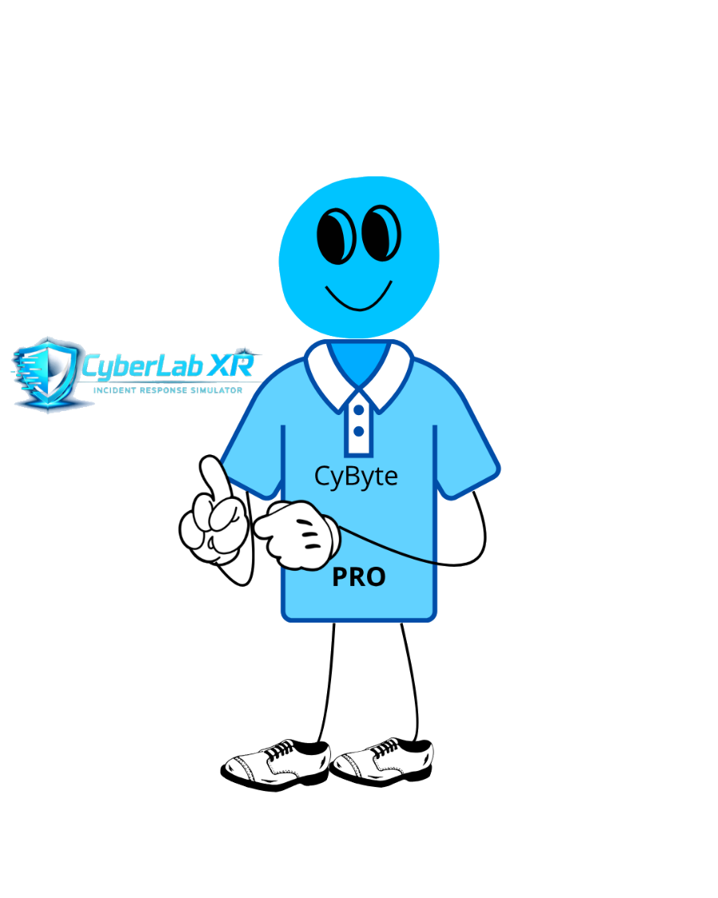
Cieľová skupina
Firmy a SOC tímy
PRO MODE
Tri režimy: Explorer (stredné školy) · Analyst (vysoké školy) · Pro (firmy) – každý s vlastnou obtiažnosťou, nástrojmi a mierou herného aspektu.
CyberLab XR | UCM Trnava | 2026

Slide 8


Prečo práve XR?
Čo pridáva priestorový zážitok oproti 2D terminálu
Dnešné platformy (2D terminál)
CyberLab XR, priestorový SOC
TryHackMe, HackTheBox, text a terminál
3D monitory, servery, logy okolo používateľa
Žiadna priestorová orientácia
Priestorová orientácia = situational awareness
Chýba situational awareness
Vizualizácia útoku ako 3D sieťový graf
Tímová koordinácia len cez chat
Tímová VR session v reálnom čase
Nie je pocit z reálneho SOC
Nástroje: Wireshark, Splunk, nmap v 3D
CyberLab XR | UCM Trnava | 2026

Slide 9




Technická architektúra, VR/XR subsystémy
Každý subsystém má konkrétnu funkciu v simulátore SOC
Vizualizačný podsystém
Kinematický podsystém
Stereoskopické renderovanie
72 – 120 fps (Meta Quest 3 / 3S)
Foveated rendering, URP (Quest) / OpenXR runtime
6DoF tracking hlavy a rúk
Hand tracking bez ovládačov
Teleportácia alebo smooth locomotion
Akustický podsystém
Simulačný engine
3D spatial audio pre alerty
Priestorový voice chat tímu
Ambisonics, atmosféra SOC
JSON scenáre incidentov
SIEM logy (Splunk, QRadar)
Scoring a debriefing recorder
CyberLab XR | UCM Trnava | 2026

Slide 10
Virtuálny SOC priestor
Priestorové usporiadanie monitorov, staníc a dashboardov
Virtuálny SOC, pohľad zhora
Kľúčové vlastnosti
Network Map
Log Viewer
Ticket System
SIEM Panel
Team Status
Meta Quest 3 ako primárna platforma
OpenXR runtime — škálovateľné na ďalšie headsety
6DoF tracking a hand tracking
Analyst
Station
Teleportácia medzi stanicami
Shared state pre celý tím
Interakcia s Alert Cards v 3D
CyberLab XR | UCM Trnava | 2026

Slide 11





5 scenárov bezpečnostných incidentov
Každý scenár má vlastnú časovú os, logy, role a hodnotenie
Ransomware
Phishing
DDoS
Insider Threat
SQL Injection
Šifrovanie dát
Port scan → SSH BF
→ Malware → Encrypt
150+ phish emailov
8 kompromitovaných
účtov, exfiltrácia
50k req/s na server
WAF aktivácia
botnet filtrovanie
Prístup o 2:30
Data staging 2,3 GB
exfiltrácia na Drive
SQL v URL
5 200 účtov
exfiltrácia z DB
Role v každom scenári:
ANALYST | FORENSICS SPECIALIST | INCIDENT HANDLER | ADMIN
CyberLab XR | UCM Trnava | 2026

Slide 12
Scenár: Ransomware útok
Príklad detailného workflow, krok za krokom
1
2
3
4
Port Scan
Brute Force SSH
Malware Injection
File Encryption
Alert: Medium
Alert: High
Alert: Critical
Alert: Critical
Rola | Hlavná úloha | Nástroje v SOC
ANALYST | Detekuje alerty, klasifikuje typ útoku | SIEM Panel, Alert Cards
FORENSICS | Analyzuje logy, rekonštruuje stopu útočníka | Log Viewer, Timeline
INC. HANDLER | Izoluje napadnuté zariadenia, zastavuje šírenie | Network Map, Firewall
ADMIN | Resetuje heslá, obnovuje systém zo zálohy | Ticket System, Backup
CyberLab XR | UCM Trnava | 2026

Slide 13
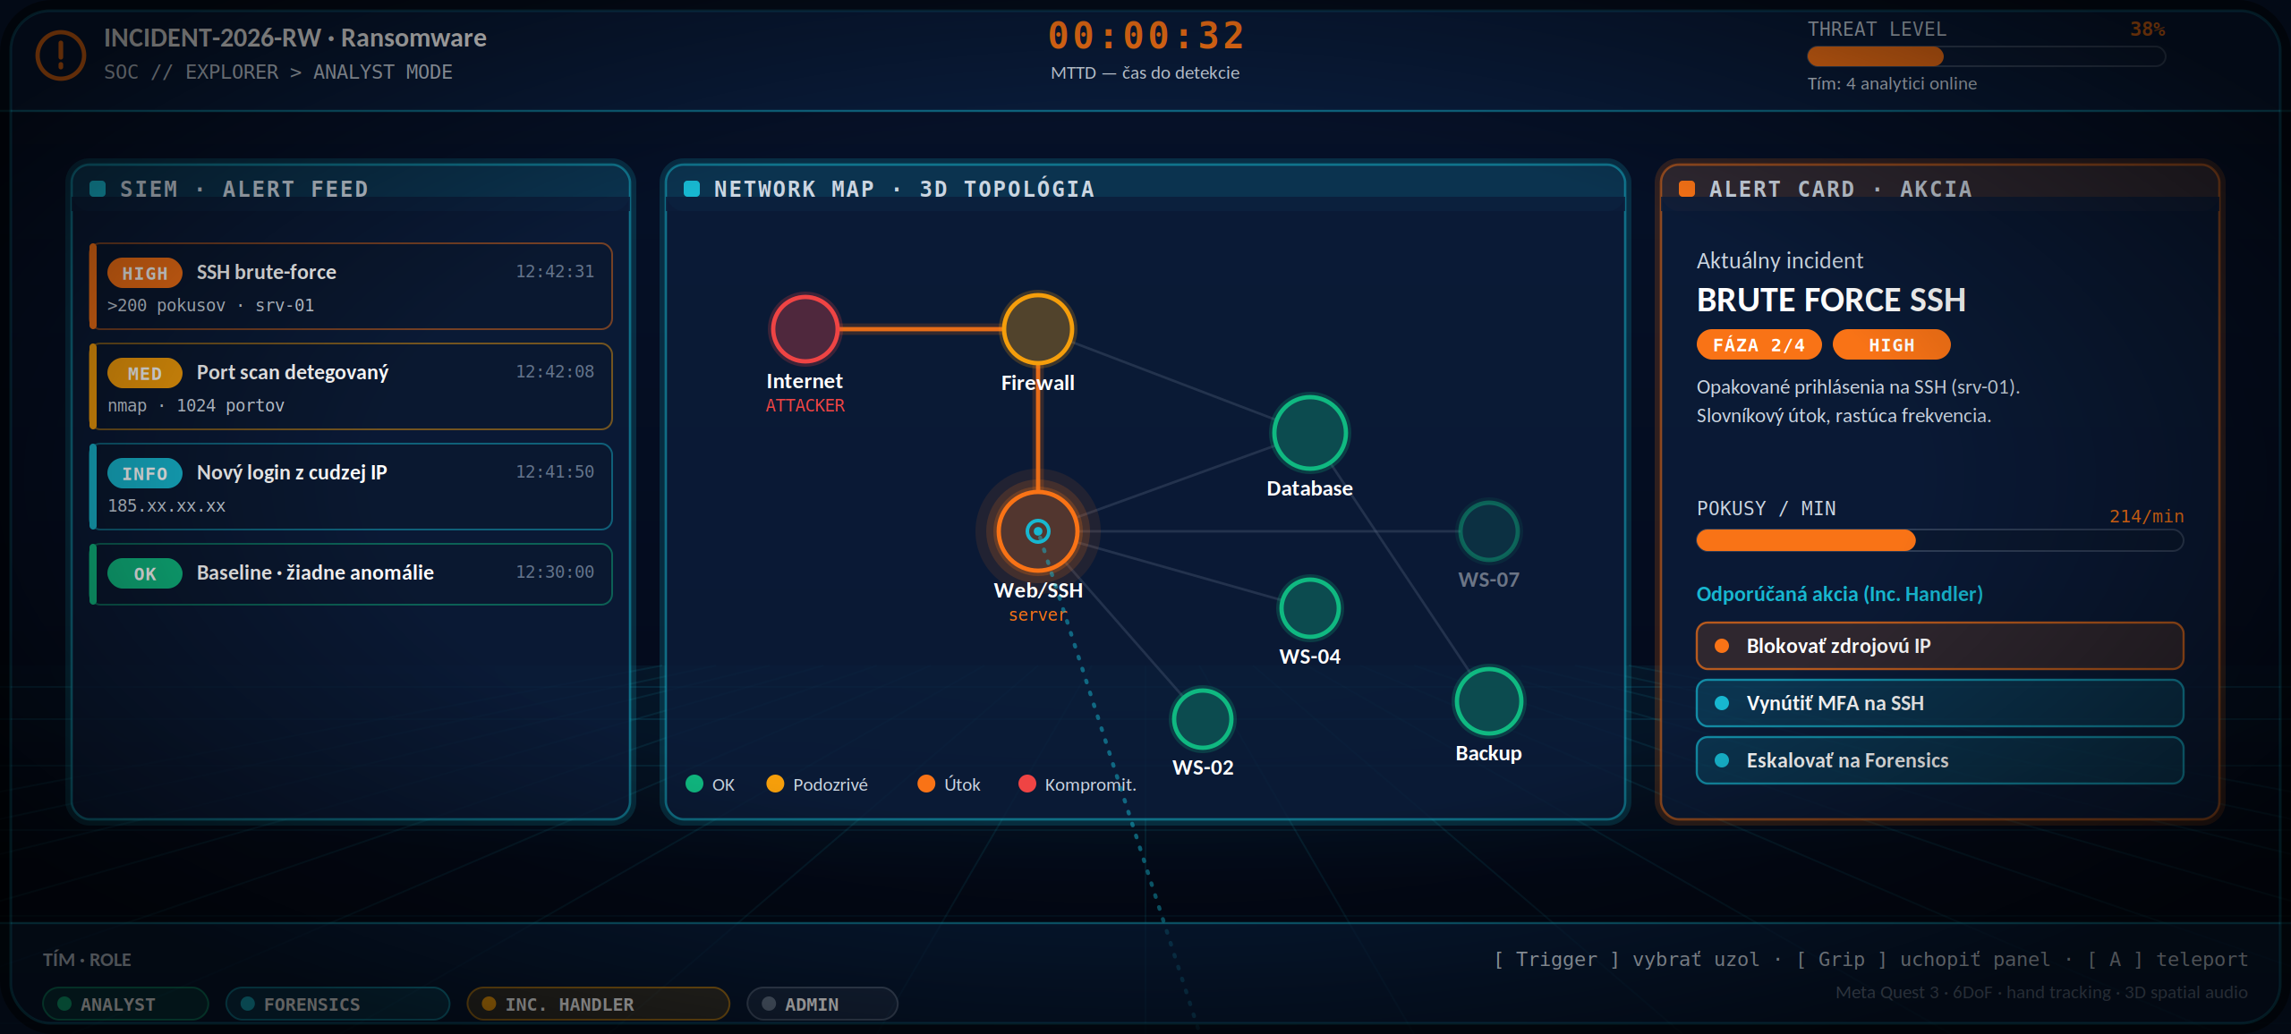
Ransomware vo VR — fáza detekcie
Pohľad analytika v headsete — prvé alerty, útok zachytený na serveri (port scan → brute force)
CyberLab XR | UCM Trnava | 2026

Slide 14
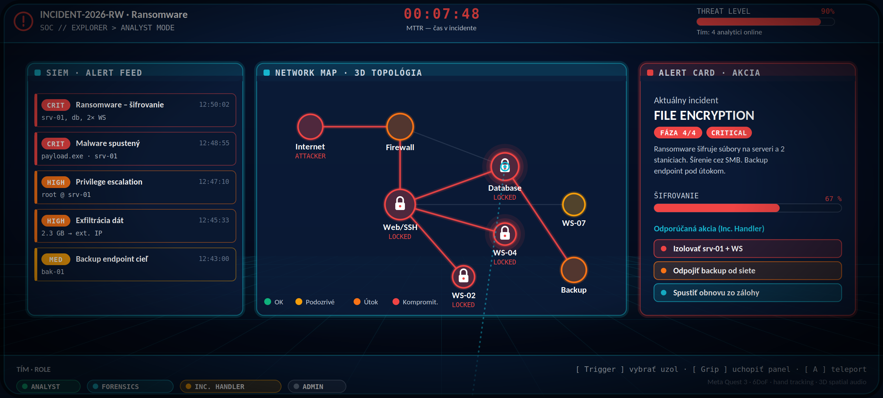
Ransomware vo VR — kritická fáza
Eskalácia útoku — malware šifruje súbory, útok sa šíri sieťou, tím pod časovým tlakom
CyberLab XR | UCM Trnava | 2026

Slide 15
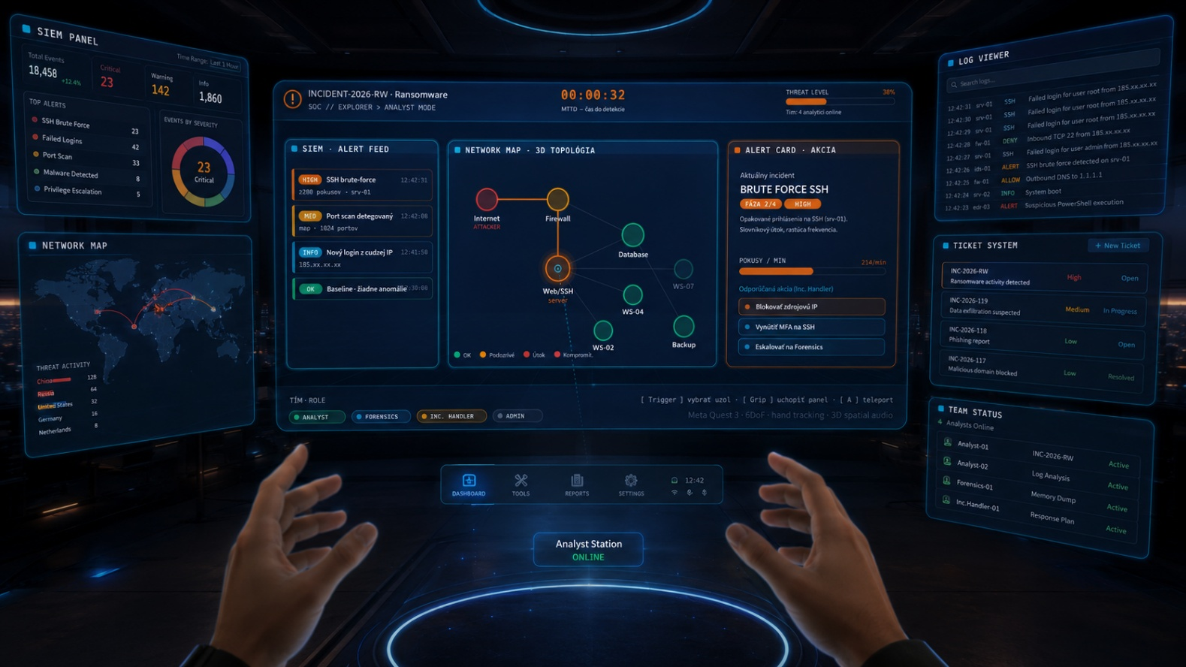
Pohľad z prvej osoby vo VR
CyberLab XR | UCM Trnava | 2026

Slide 16
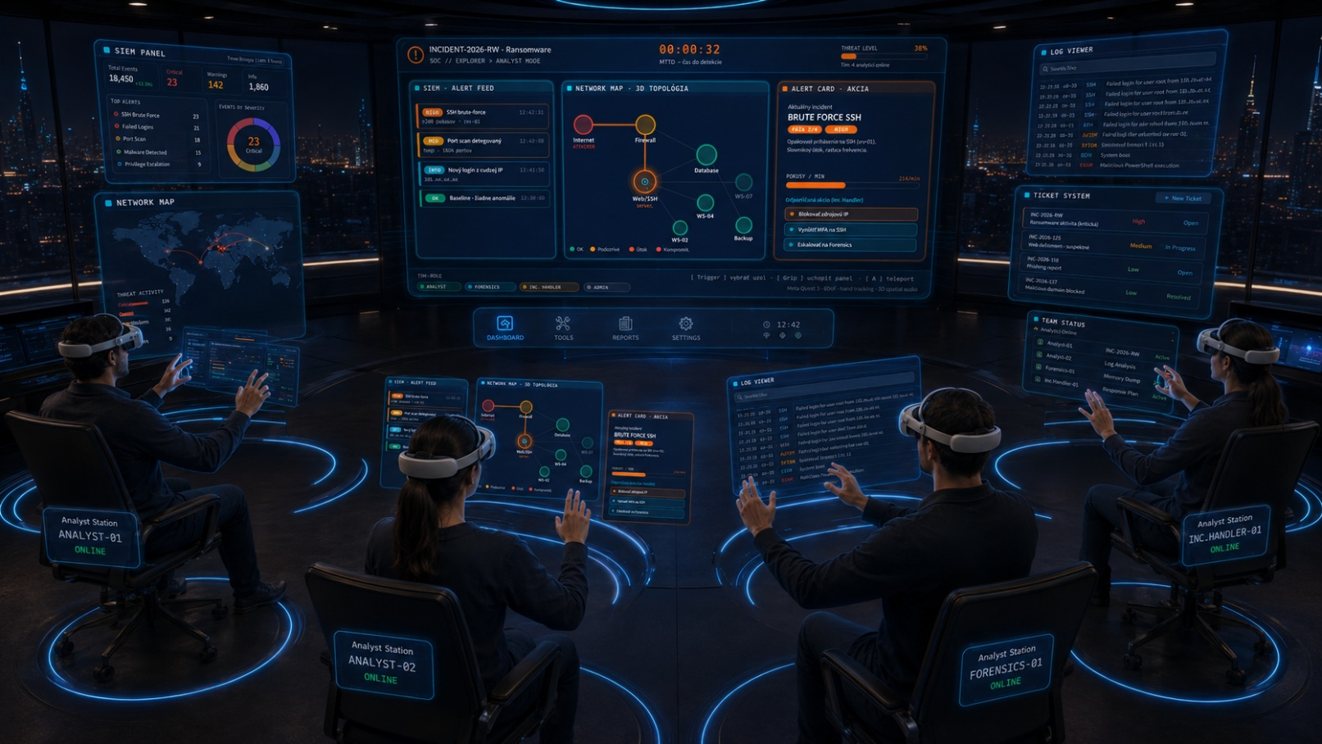
Pohľad pozorovateľa
CyberLab XR | UCM Trnava | 2026

Slide 17
Prínos technológii pre užívateľa
VR headsetQuest 3 + hand tracking
Priestor + zvuk3D mapa, spatial audio
Pre používateľazručnosti do praxe
Imerzný zážitokživý incident v SOC
Simulačné jadroSIEM logy + scoring
Odborné štandardyMITRE, NIST
CyberLab XR | UCM Trnava | 2026

Slide 18
Systém hodnotenia a debriefing
Ako sa meria výkon a čo dostane študent po skončení simulácie
30 %
40 %
30 %
Rýchlosť detekcie (MTTD)
Správnosť rozhodnutí
Minimalizácia škôd
Čas od prvého alertu po identifikáciu incidentu
Percento správnych akcií počas celého incidentu
Koľko systémov a dát bolo zachránených
Debriefing mód
3D replay útoku na Network Map
Zelené a červené značky rozhodnutí
Individuálne hodnotenie pre každú rolu
Časová os celého incidentu
Export debriefing reportu ako PDF pre hodnotenie učiteľom
CyberLab XR | UCM Trnava | 2026

Slide 19
Porovnanie s existujúcimi platformami
Prečo žiadna iná platforma nerieši rovnaký problém
Platforma | VR/XR | Sim. inc. | Tím | SK/CZ | Školy
CyberLab XR | ✓ | ✓ | ✓ | ✓ | ✓
TryHackMe | ✕ | ~ | ~ | ✕ | ~
HackTheBox | ✕ | ~ | ✓ | ✕ | ✕
Cyberbit Range | ✕ | ✓ | ✓ | ✕ | ✕
CyberStrike VR | ✓ | ✕ | ✕ | ✕ | ✕
SANS Cyber Ranges | ✕ | ✓ | ~ | ✕ | ✕
Prečo tieto platformy? Reprezentujú rôzne kategórie: web laby (TryHackMe, HackTheBox), enterprise simulátory (Cyberbit), VR hry (CyberStrike) a prof. školenia (SANS). Immersive Labs a RangeForce sme vynechali, sú príliš podobné TryHackMe.
CyberLab XR | UCM Trnava | 2026

Slide 20
MoSCoW prioritizácia funkcionalít
Čo musí byť v prvom vydaní a čo môže prísť neskôr
MUST HAVE
SHOULD HAVE
3D virtuálne SOC prostredie
Meta Quest 3 cez Unity 6.3 LTS + OpenXR
Jeden hrateľný scenár (Ransomware)
SIEM panel simulátor
6DoF tracking, raycast interakcie
Scoring a debriefing mód
Tri režimy: Explorer / Analyst / Pro
Tímový mód 2 až 4 hráči
Role systém (Analyst, Forensics, Handler, Admin)
3D spatial audio
SK/CZ lokalizácia
Companion režim pre tablety
COULD HAVE
WON'T HAVE (táto fáza)
AR mód (OpenXR kompatibilné zariadenia)
Eye tracking + foveated rendering
Editor vlastných scenárov
LMS integrácia (Moodle, Canvas)
Leaderboard medzi školami
Autonómni AI protivníci
Integrácia s produkčnými SIEM (API)
Mobilná 2D verzia bez VR
Cloudový globálny multiplayer
Certifikačné testy (Security+, CEH)
CyberLab XR | UCM Trnava | 2026

Slide 21
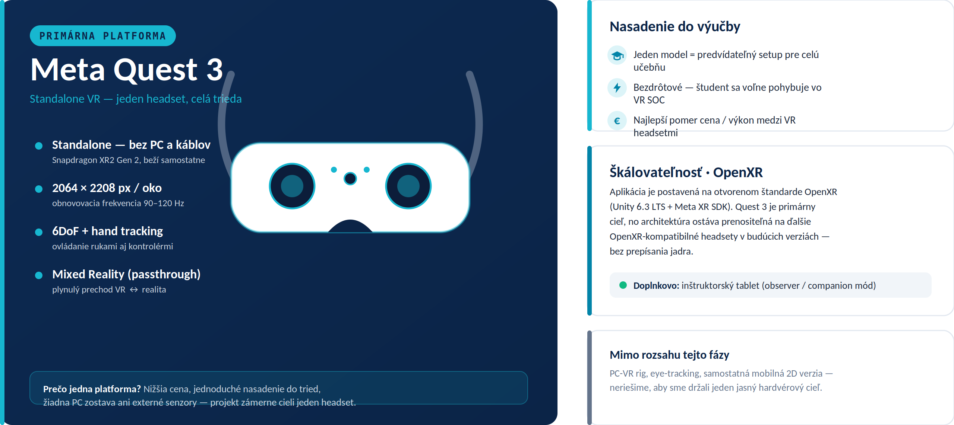
Hardvér a XR technológie
Jedna primárna platforma — Meta Quest 3, postavená na štandarde OpenXR
CyberLab XR | UCM Trnava | 2026

Slide 22



Použité nástroje pri tvorbe projektu
AI a vývojové nástroje, ktoré sme reálne využili
Claude (Anthropic)
Git a GitHub
AI, obrazový generátor
Verziovanie
Vygenerovanie favicony a loga CyberLab XR. Asistencia pri revízii a štrukturovaní dokumentácie.
Správa zdrojového kódu a dokumentácie, publikovanie cez GitHub Pages.
Unity 6.3 LTS
Figma
Vývojové prostredie
UI/UX nástroj
Plánovaná platforma pre implementáciu VR prototypu od verzie v2.0. Najnovší LTS (december 2025), natívna podpora OpenXR, Meta XR SDK a URP pre Quest.
Skice rozloženia SOC monitorov a dashboardov, pracovné wireframe.
Poznámka: Textová časť je v prevažnej miere dielom autorov. AI bol použitý iba pri revízii, formálnej kontrole a generovaní loga.
CyberLab XR | UCM Trnava | 2026

Slide 23



Použité webové zdroje
Referencie, z ktorých sme vychádzali pri návrhu
MITRE ATT&CK Framework
NIST SP 800-61 Incident Handling
attack.mitre.org
csrc.nist.gov/pubs/sp/800/61
Klasifikácia útokových techník. Inšpirácia pre priebeh scenárov a časové osi.
Metodika fáz incident response. Základ pre role a workflow v simulátore.
OpenXR Specification (Khronos)
Meta Quest Developer Documentation
khronos.org/openxr
developers.meta.com/horizon
Technický štandard pre multiplatformovú podporu VR/XR zariadení v Unity.
Referenčná dokumentácia pre Meta Quest 3, hand tracking a výkonnostné odporúčania.
CyberLab XR | UCM Trnava | 2026

Slide 24
Aktuálny stav a ďalší vývoj
Čo je hotové dnes a kam projekt smeruje
Hotové dnes
Roadmapa
v1.0 · 24. 3. 2026
v2.0 · Jeseň 2026
Git repozitár, GitHub Pages, základná dokumentácia
Funkčný VR prototyp v Unity, základný SOC, scenár Ransomware
v1.1 · 26. 3. 2026
Logo, favicon, diagram toku dát, workflow scenárov
v2.5 · Leto 2027
Tímový mód, všetky scenáre, scoring, leaderboard
v1.2 · 3. 4. 2026
Kompletná technická dokumentácia
v3.0 · 2027 až 2028
v1.4 · 17. 4. 2026
Plná SK/CZ lokalizácia, školský licenčný program, LMS export
Cieľová skupina, MoSCoW, webové zdroje, revízia
CyberLab XR | UCM Trnava | 2026

Slide 25
CyberLab XR
Virtuálny SOC pre vzdelávanie v kybernetickej bezpečnosti
XR prostredie = priestorový tréning situational awareness
5 realistických scenárov s detailným workflowom
Tímová spolupráca v reálnom čase, pod časovým tlakom
Priamy prenos zručností do praxe (Wireshark, Splunk, nmap)
Prístupné pre školy, SK/CZ lokalizácia, free tier
Ďakujeme za pozornosť
Šimon Škreko | Matúš Horváth | UCM Trnava

